Slide 1
Hi,
Voor Research ga ik het vandaag over 2 onderwerpen hebben,
<<< JOOMLA & GRAV >>>

Slide 2


Slide 3
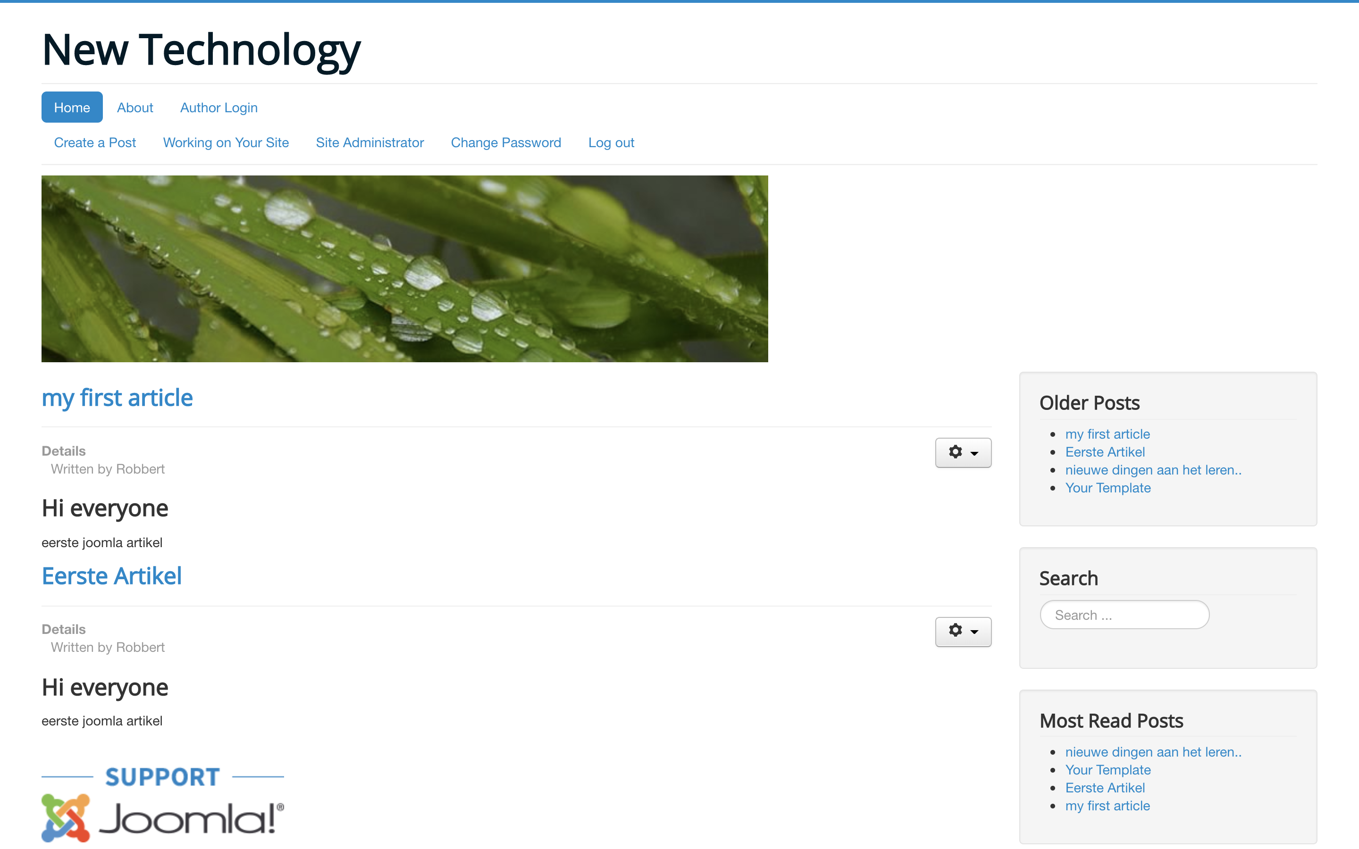
Begonnen met..
JOOMLA

Slide 4

Feeling =

Slide 5
Even into Joomla..
Still BORING

Slide 6
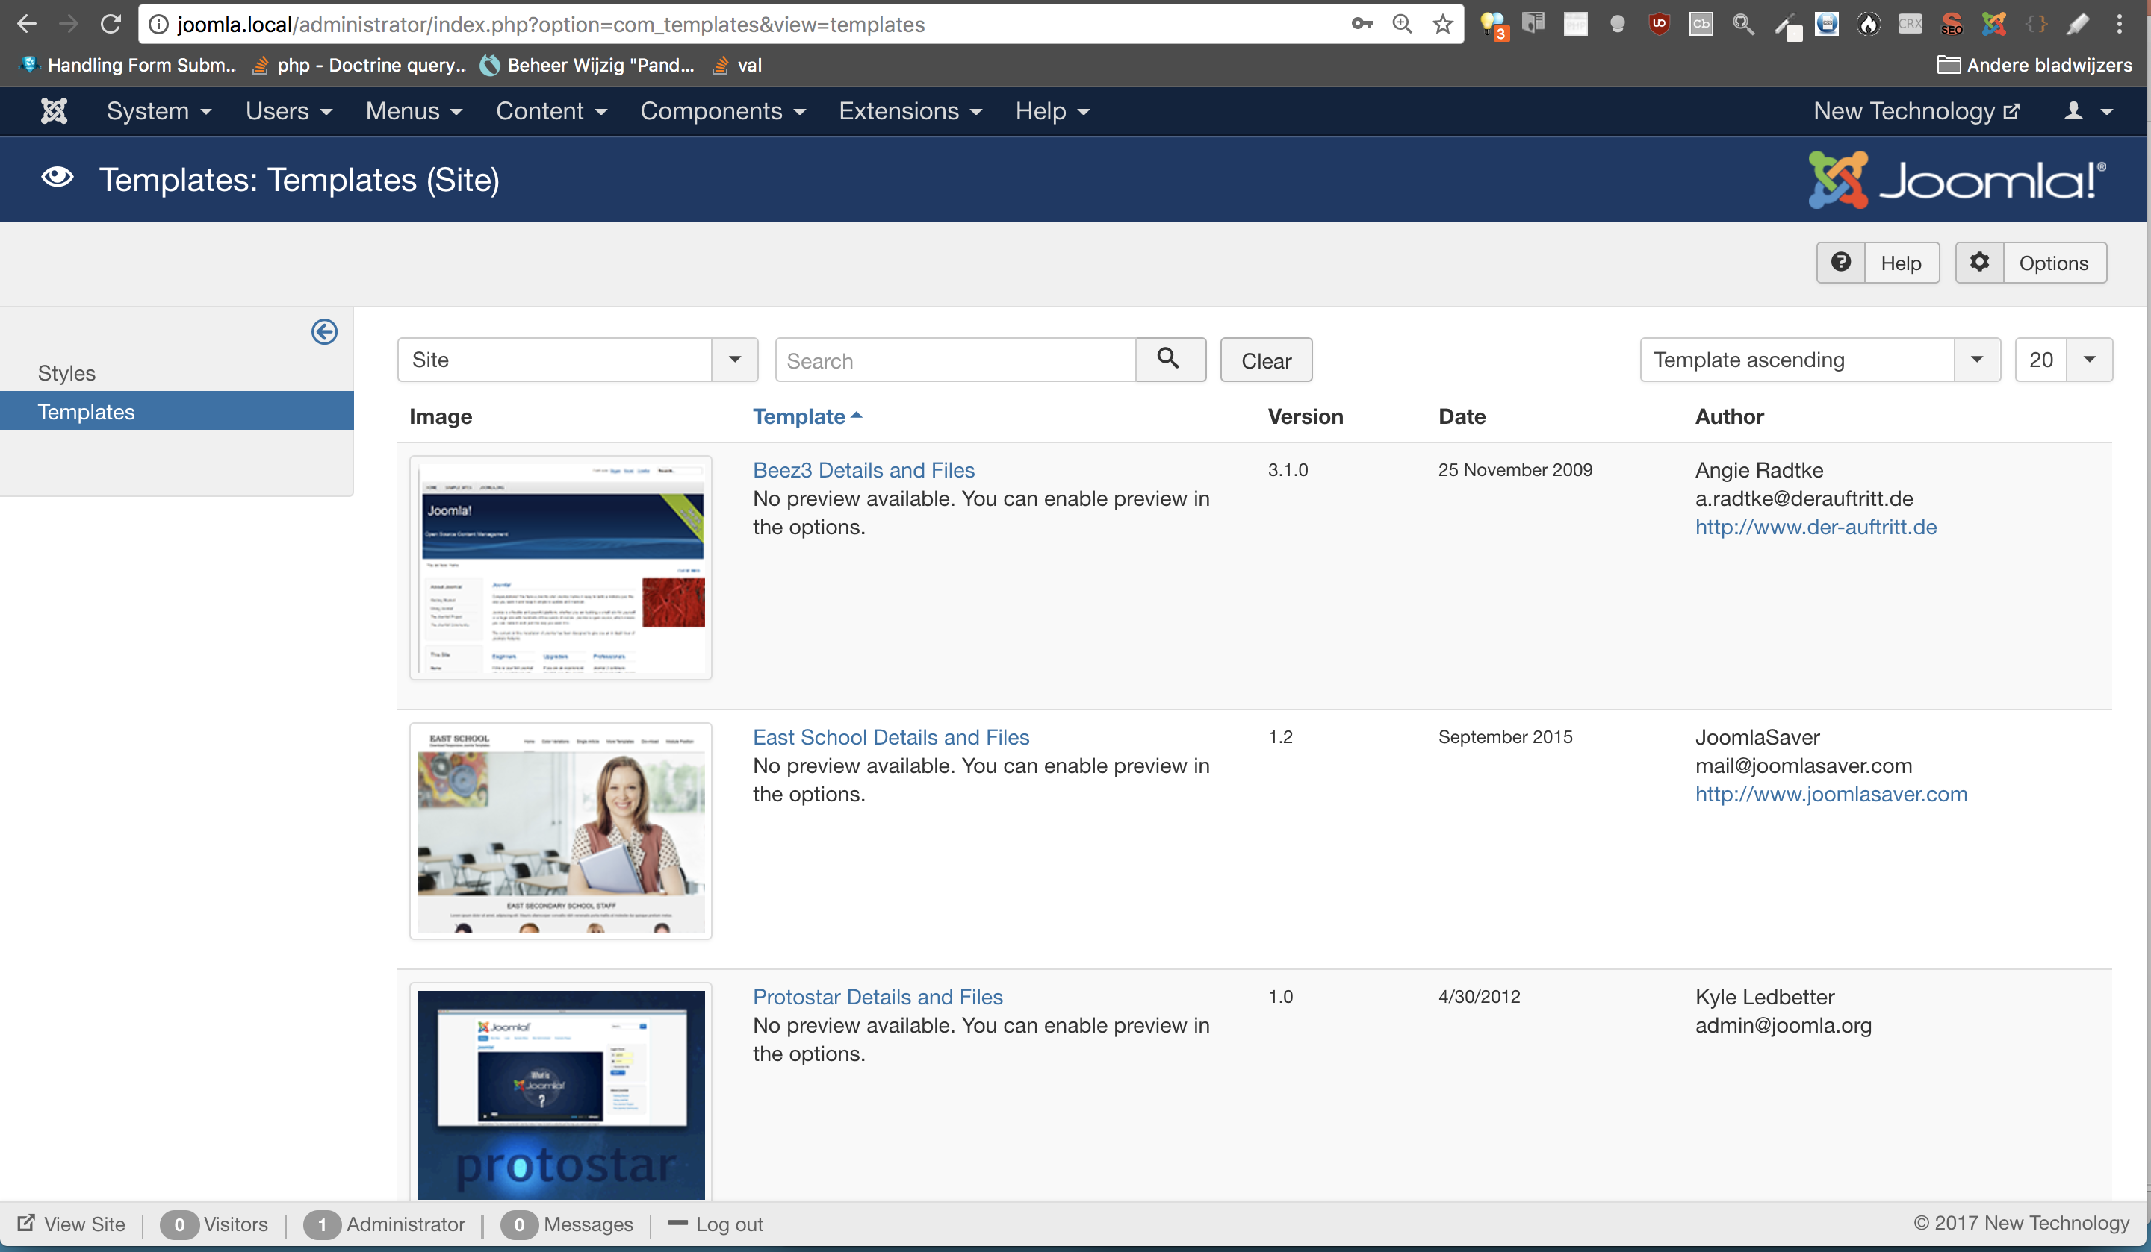
VIA TEMPLATES….

Slide 7
EN TOEN

Slide 8


Slide 9
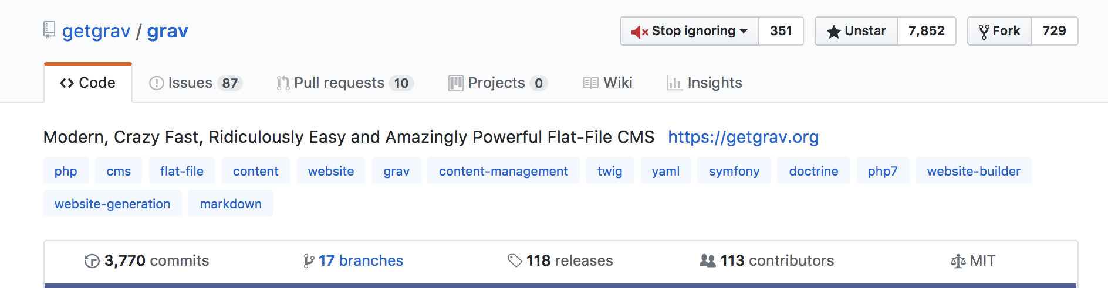
SETUP = EASY AF ☺

Slide 10
WHAT CAN I DO WITH GRAV?
NVM , WA KAN IK NI.

Slide 11
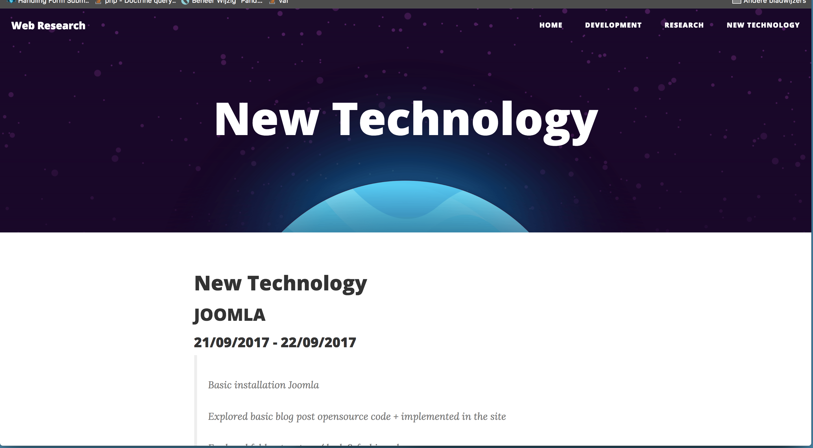
LOGBOEK

